Slide 1
HALİT EVİN ANADOLU İMAM HATİP LİSESİ
ERENLER / SAKARYA

Slide 2
HALİT EVİN ANADOLU İMAM HATİP LİSESİ

Slide 3
HALİT EVİN ANADOLU İMAM HATİP LİSESİ
Bulunduğu Yer | ERENLER/SAKARYA
Kurumun Resmî Adı | HALİT EVİN ANADOLU İMAM HATİP LİSESİ
Adresi | YENİ MAHALLE 2097 SOKAK
Telefon | 264 241 80 55
Belgegeçer | -
E-posta Adresi | 751847@meb.k12.tr
Seviyesi | Ortaöğretim
Öğretim Şekli | Tam Gün
Öğretime Başlama Yılı | 2015
Kurum Kodu | 751847
Yabancı Dili | İngilizce
Okul Müdürü | Murat ÖZCAN
Müdür Yardımcıları | Tahsin BAL / Adnan YILDIZ / Ali AKÇAALAN

Slide 4
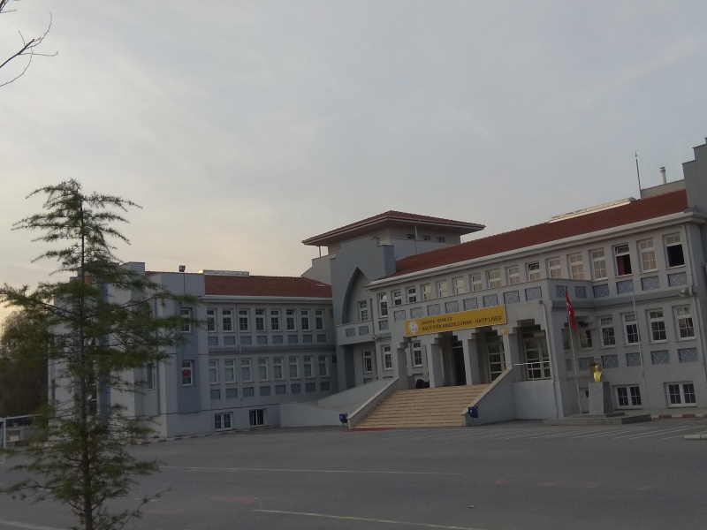
HALİT EVİN ANADOLU İMAM HATİP LİSESİ
Okulumuz; 2015-2016 Eğitim ve öğretim yılında hayırsever iş adamı Halit Evin’ in katkılarıyla yapılmış ve hizmete açılmıştır. 2017-2018 Eğitim ve öğretim yılında ise Erenler erkek İmam Hatip Ortaokulu, okulumuzun bünyesine katılmış ve Kız İmam Hatip Lisesi öğrencileri okulumuzdan ayrılarak Halit Evin Kız Anadolu İmam Hatip Lisesi açılmıştır. Okulumuzda halen 1 müdür, 3 müdür yardımcısı, 49 öğretmen, 1 memur ve 4 hizmetli personelle eğitim öğretime devam edilmektedir.

Slide 5
HALİT EVİN ANADOLU İMAM HATİP LİSESİ
Okulumuz; 2015-2016 Eğitim ve öğretim yılında hayırsever iş adamı Halit Evin’ in katkılarıyla yapılmış ve hizmete açılmıştır. 2017-2018 Eğitim ve öğretim yılında ise Erenler erkek İmam Hatip Ortaokulu, okulumuzun bünyesine katılmış ve Kız İmam Hatip Lisesi öğrencileri okulumuzdan ayrılarak Halit Evin Kız Anadolu İmam Hatip Lisesi açılmıştır. Okulumuzda halen 1 müdür, 3 müdür yardımcısı, 49 öğretmen, 1 memur ve 4 hizmetli personelle eğitim öğretime devam edilmektedir.

Slide 6
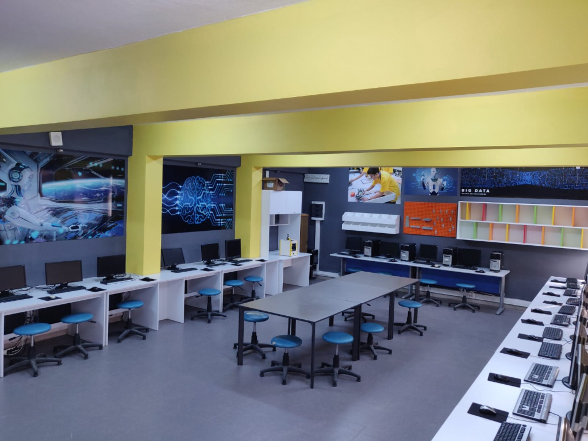
HALİT EVİN ANADOLU İMAM HATİP LİSESİ
Yazılım ve Kodlama Atölyesi

Slide 7
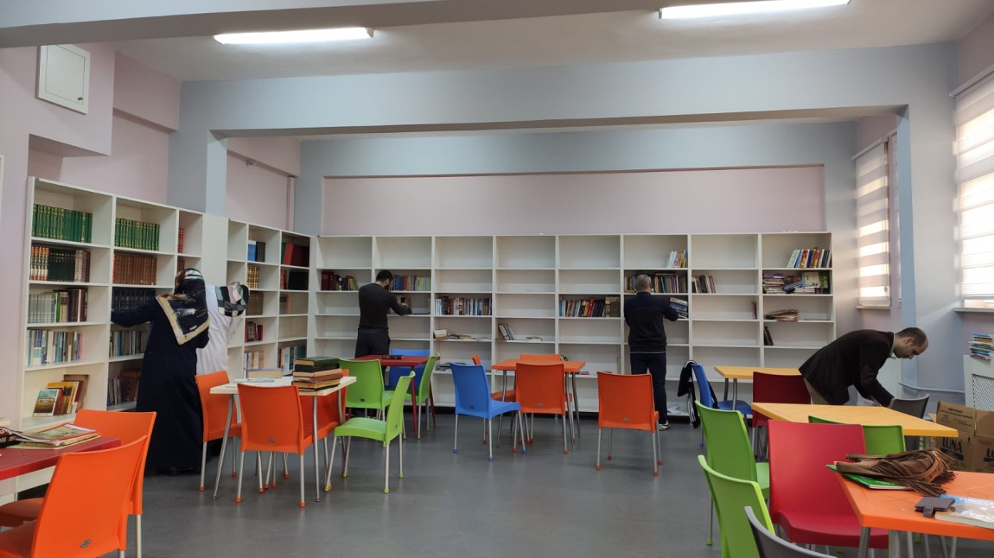
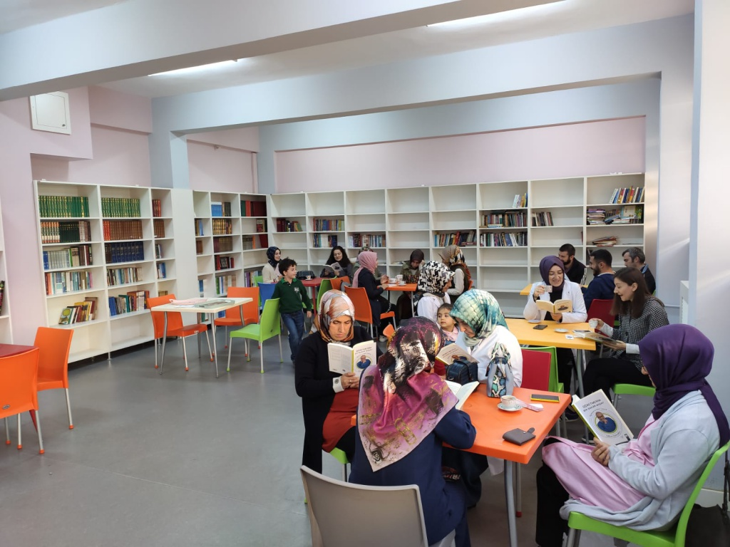
HALİT EVİN ANADOLU İMAM HATİP LİSESİ
Okul Kütüphanemiz

Slide 8
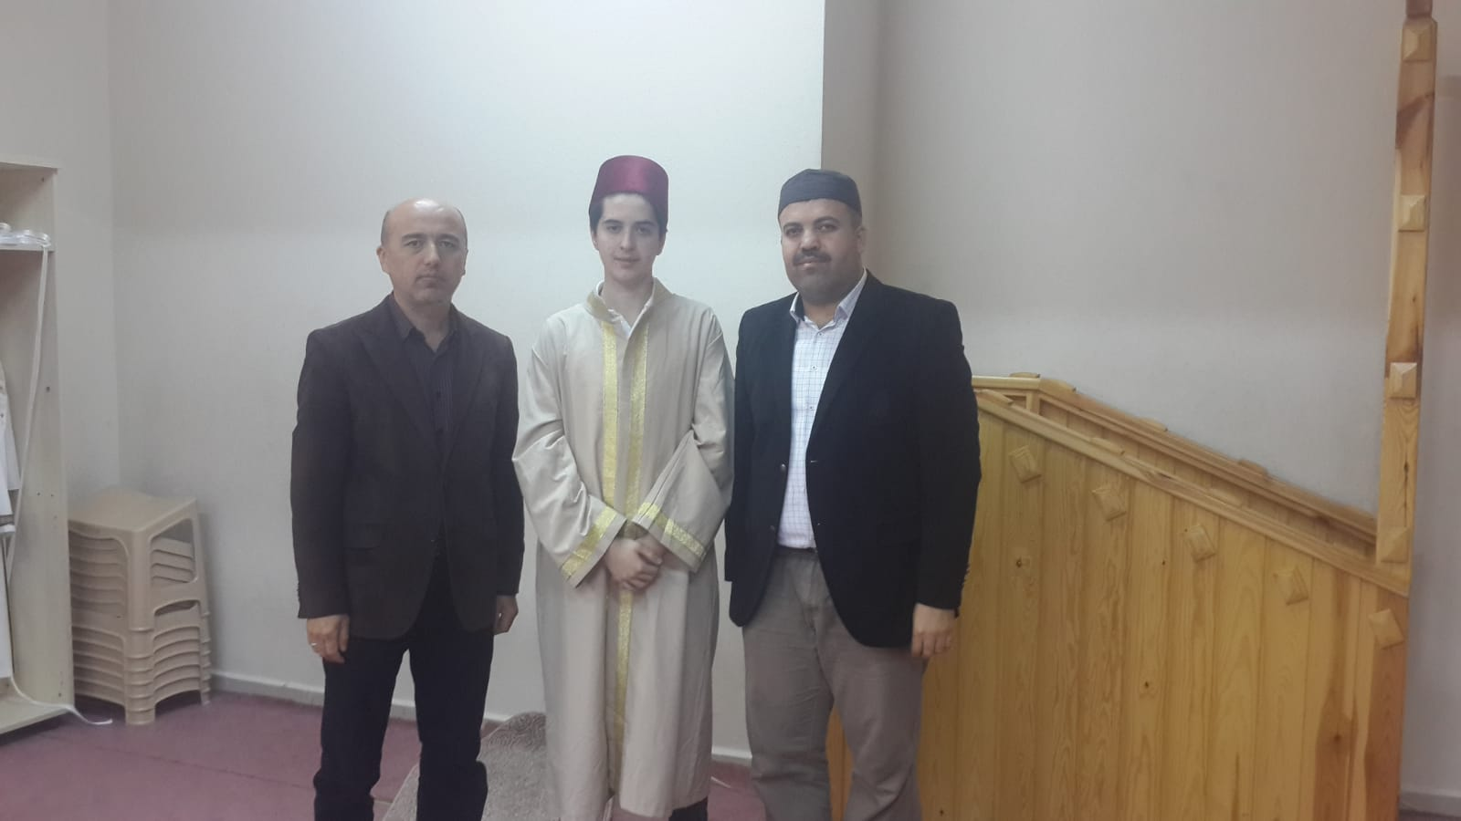
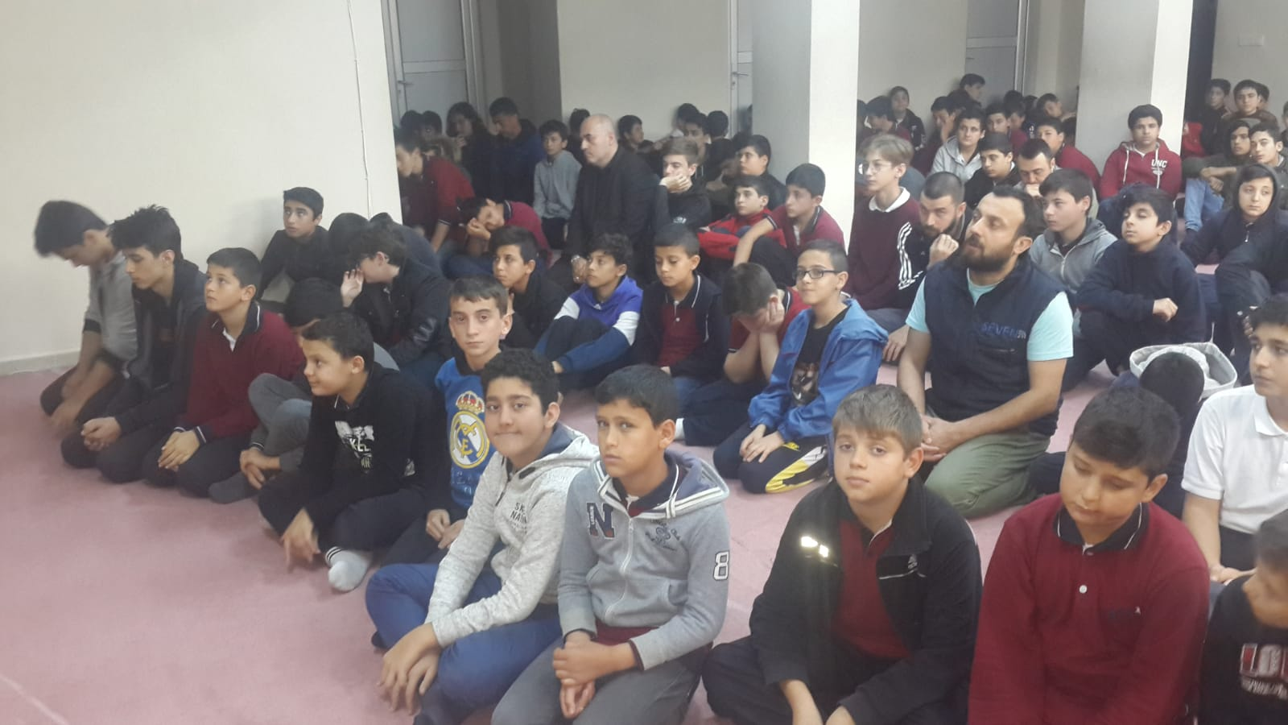
HALİT EVİN ANADOLU İMAM HATİP LİSESİ
Okul Mescidi

Slide 9
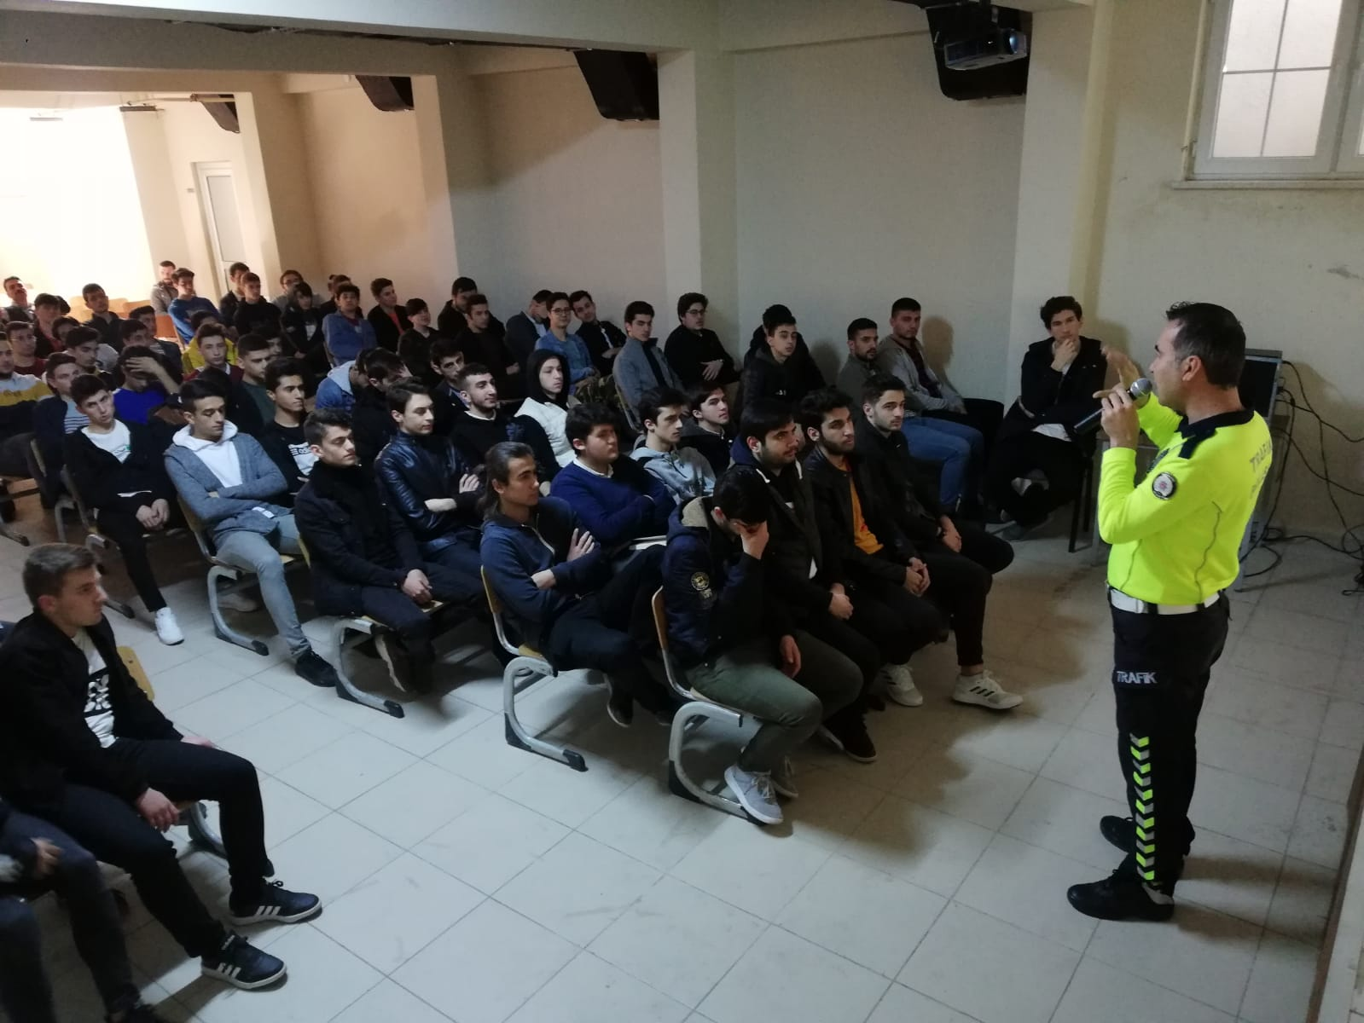
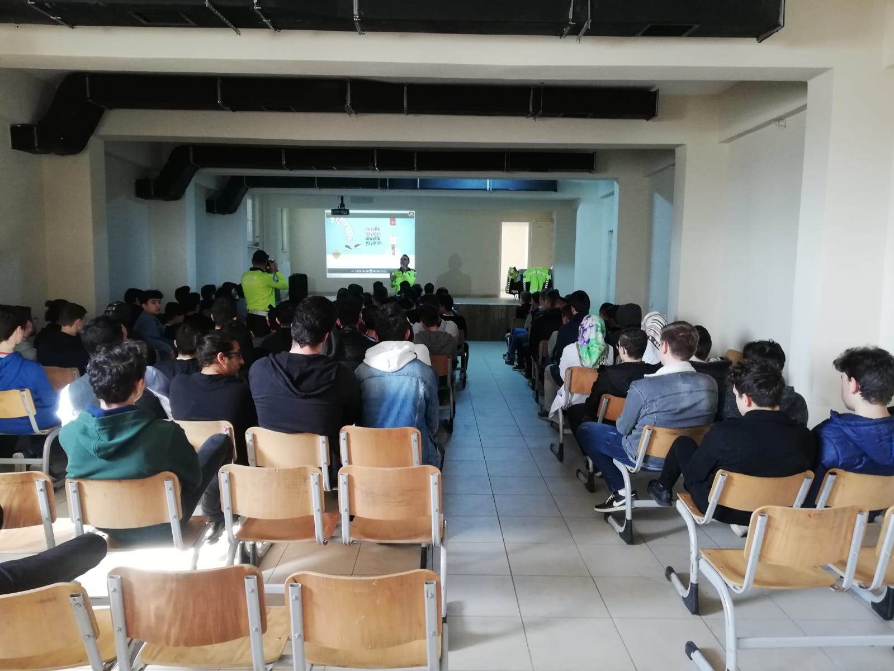
HALİT EVİN ANADOLU İMAM HATİP LİSESİ
Okul Konferans Salonu

Slide 10
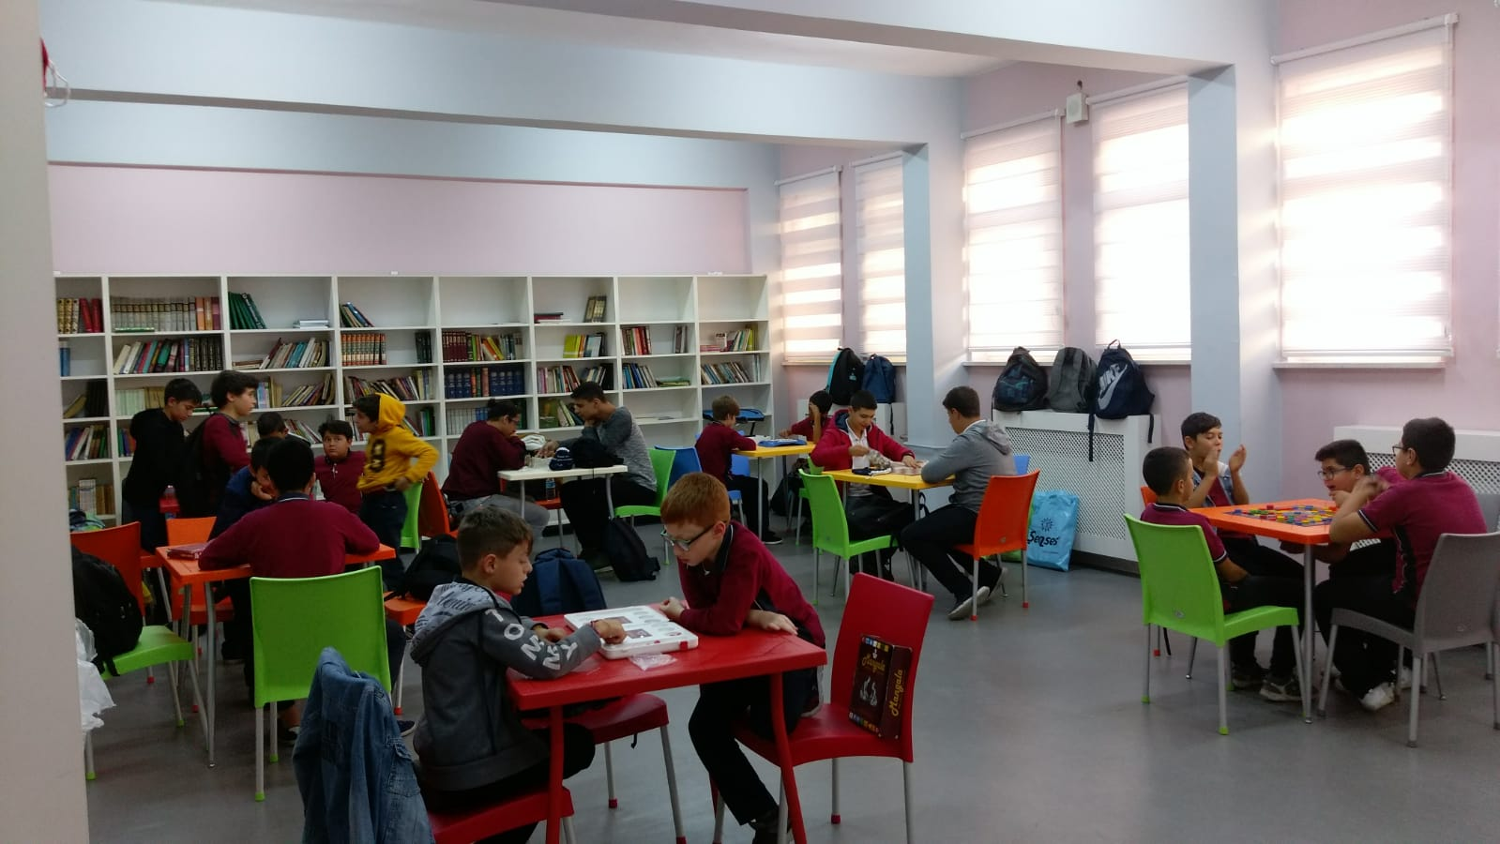
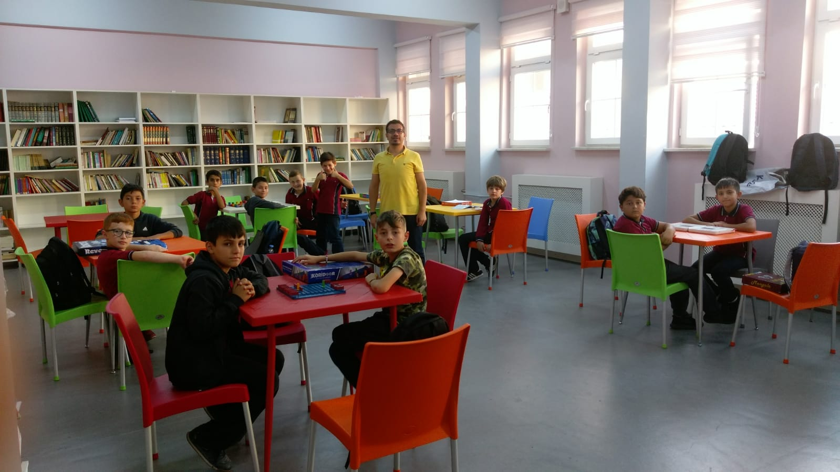
HALİT EVİN ANADOLU İMAM HATİP LİSESİ
Akıl Oyunları Sınıfı

Slide 11
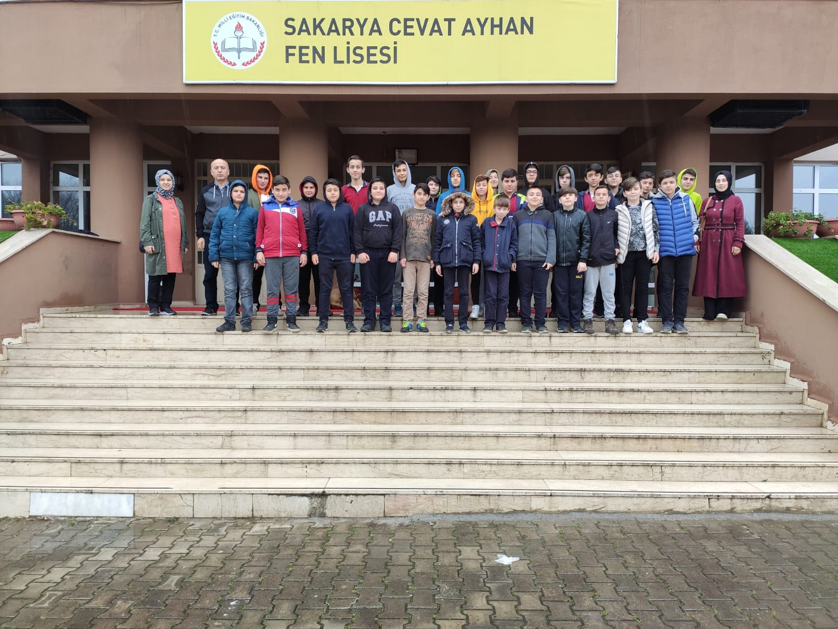
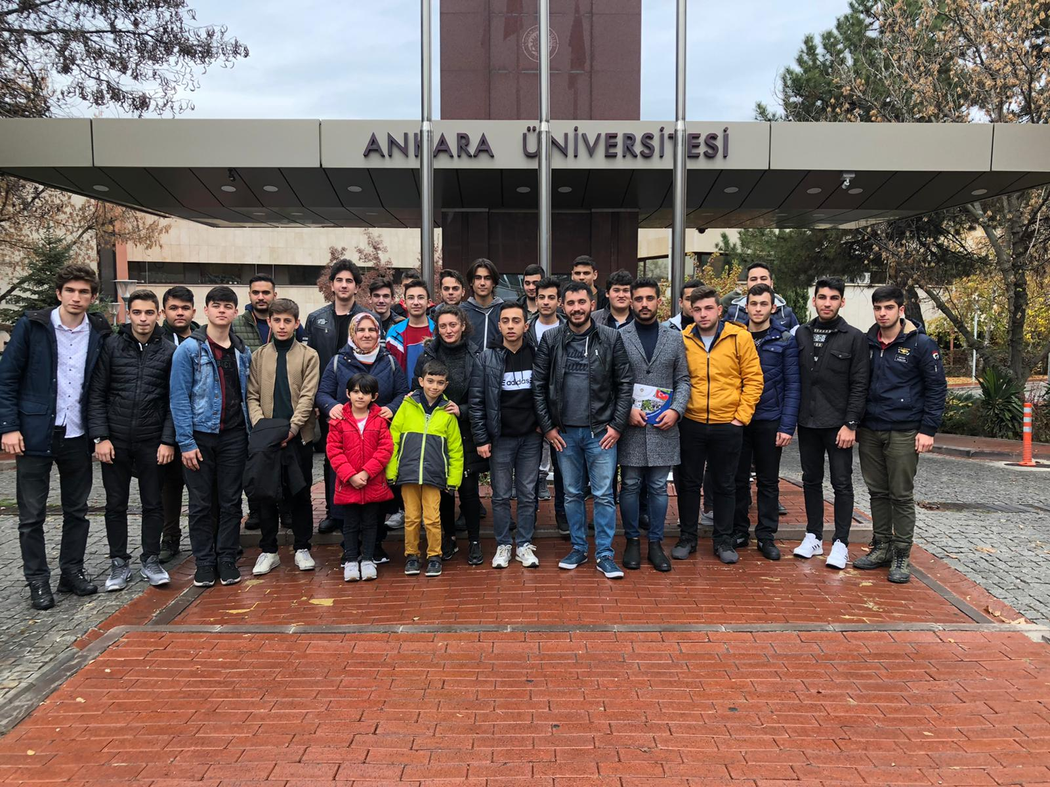
HALİT EVİN ANADOLU İMAM HATİP LİSESİ
Kültürel Geziler

